Slide 1
Go面向对象编程
面向对象编程OOP

Slide 2
Agenda
面向对象编程OOP & 面向过程编程
实战：开发一套薪资计算程序
学好OOP的“六脉神剑”
Go Interface设计与最佳实践
用OOP的思想改写“薪资计算程序”
常用设计模式与使用场景

Slide 3
Go面向对象编程
软件开发范式的第一阶段： 面向过程式编程
有一天，你接了个新的项目，开发一款“探探”APP，你需要完成以下功能：
注册、登陆、用户列表、资料编辑、支付、推荐系统、会员中心、积分系统、聊天系统、收藏夹、直播系统、礼物系统、销售管理系统、评分系统…….等等
你以最快的速度独自开发了3个月，总共20万代码……
总结：如果把一款项目比作一类事情的话，面向过程将处理这一类事情的所有工作

Slide 4
Go面向对象编程
软件开发范式的第二阶段： 面向对象编程
开发一款“探探”APP，你经过思考并进行程序设计，将一件大项目，划分为不同功能类别
注册
登陆
用户属性 支付
“注册”类
register()方法
“登陆”类
login()方法
“属性”类
getUserAttr()方法
“支付”类
pay()方法
基本概念：封装

Slide 5
Go面向对象编程
软件开发范式的第二阶段： 面向对象编程
……
用户属性 ……
“属性”类
getUserAttr()方法
假如当你“获取用户属性”的之前，你需要为每个用户去定义其基本属性字段：
面向过程开发：
面向对象开发：
性别
年龄
学历
婚否
收入
性别
年龄
学历
婚否
收入
人类
男人
女人
男人类 女人类
性别
年龄
学历
婚否
收入
基本概念：继承

Slide 6
Go面向对象编程
软件开发范式的第二阶段： 面向对象编程
……
支付 ……
“支付”类
pay()方法
会员 非会员
pay()
会员折扣价
基本概念：多态
pay()
原价

Slide 7
Go面向对象编程
为“北京露菲有限公司”开发一款“年底工资&奖金结算生成器”程序，需求如下：
公司目前除了老板之外，只有两名正式员工，一名外包。
两名正式员工分别职级P7和职级P8，工资为3w/月、4w/月，外包1w/月。
年底需要根据公司业绩A(盈利)、C(亏损)进行员工年底奖金核算。
奖金发放规则：
（已知这两名正式员工年底的个人KPI绩效都已达标）
a. 如果公司业绩评为A，那么这两名员工年底多拿4个月工资+普调6%
b. 如果公司业绩评为C, 年底多拿1个月工资+普调3%
========
c. 外包无须受公司业绩限制，奖金统一年底多拿1个月，无普调
最终需要分别得到每位员工的奖金(含当月工资)和下一年度工资

Slide 8
Go面向对象编程
Go语言中虽然没有 class 的概念，但可以使用“type”定义结构体实现相同的效果。Go语言的OOP编程实现：
1. 结构体“类”的定义&实例化
2. 动态属性
3. 匿名结构体
4. 动态方法
5. 构造函数
6. 组合(继承)

Slide 9
什么是接口
接口类型是由一组方法定义的集合。
接口类型的值可以存放实现这些方法的任何值。
接口不是被调用者来写，而是调用者来写
go语言的设计哲学认为：功能实现者的责任只要提供具体功能，用哪些interface来对功能做抽象是使用者的自由。功能实现者没有办法确定使用者会对自己提供的功能做哪些抽象，所以功能实现者不应该也没有能力设定接口。
例如：自己的代码要调用模块A，那么接口是自己来写，而不是模块A来写，即模块A里只有一堆的struct和其方法，自己写接口来封装这些struct方法是为了让自己的代码写起来更灵活（解耦）。

Slide 10
为什么需要接口
如果没有接口，调用方进行代码修改会变得非常痛苦

Slide 11
接口的应用场景
interface的使用要满足2个条件才有意义：
实现了interface的几个struct是相似关系（比如docker和kvm都是虚拟机）、平级的，并且输入输出参数完全一致。（这点是interface的本质，能实现interface的肯定是满足这个条件）
在业务逻辑上，调用实现interface的struct是不确定的，是通过某种方式传递进来，而不是顺序的业务逻辑，比如structA、structB、structC如果是有顺序的则是错误的
var i interfaceX
switch opt {
case "A":
i = &structA{}
case "B":
i = &structB{}
case "C":
i = &structC{}
}
i.Add()
i.Del()
错误的使用
正确的使用
func main() {
var i interfaceX
i = &structA{...}
i.Add()
i = &structB{...}
i.Add()
i = &structC{...}
i.Add()
}
接口实现

Slide 12
空接口
interface{}叫做空接口，空接口表示包含了0个方法的集合，由于任何类型都至少实现了0个方法，所以空接口可以承接任意类型。
前面学习的变量都要在声明时候确定类型，虽然用:=可以不用指定类型，但实际是类型推倒，在赋值后类型就确定下来不能改了。
空接口：不用指定类型变量，并且类型可变。比如：
var i interface{}
i = 42 //这个时候i就是int类型
i = "hello" //这个时候i就是string类型

Slide 13
设计模式
设计模式主要是软件工程和代码设计的经验总结。
设计模式的出现可以让我们站在前人的肩膀上，通过一些成熟的设计方案来指导新项目的开发和设计，以便于我们开发出具有更好的灵活性和可扩展性，也更易于复用的软件系统。

Slide 14
设计模式——单例模式
单例模式是就是在系统运行时，我们希望某些“类生成的对象”只生成一次，比如线程池、缓存、数据库连接、配置文件等，在后续运行过程中，只需要复用该对象，从而避免资源过度浪费。
单例模式的定义：
确保一个类只能有一个实例，并提供一个全局访问点。

Slide 15
设计模式——策略模式
传统策略模式
策略模式的根本是为了解决某一个场景可以出现的多个类似的算法场景，最经典的实现方式如下：
if condition :
// dosomething
else if condition:
// doOtherThing
else:
// doTheOtherThing
Map<String,Strategy> strategyMap = new HashMap<String,Strategy>()
strategyMap.put("Strategy1",new Strategy1())
strategyMap.put("Strategy2",new Strategy2())
strategyMap.get(condition).do()

Slide 16
设计模式——工厂模式
工厂模式是 面向对象语言中最常用的设计模式之一。这种类型的设计模式属于创建型模式，它提供了一种创建对象的最佳方式。
在工厂模式中，我们在创建对象时不会对客户端暴露创建逻辑，并且是通过使用一个共同的接口来指向新创建的对象
意图：定义一个创建对象的接口，让其子类自己决定实例化哪一个工厂类，工厂模式使其创建过程延迟到子类进行。
主要解决：主要解决接口选择的问题。
何时使用：我们明确地计划不同条件下创建不同实例时。
如何解决：让其子类实现工厂接口，返回的也是一个抽象的产品。
关键代码：创建过程在其子类执行。

Slide 17
设计模式——装饰器模式
装饰器模式允许向一个现有的对象添加新的功能，同时又不改变其结构。这种类型的设计模式属于结构型模式，它是作为现有的类的一个包装。
意图：动态地给一个对象添加一些额外的职责。就增加功能来说，装饰器模式相比生成子类更为灵活。
主要解决：一般的，我们为了扩展一个类经常使用继承方式实现，由于继承为类引入静态特征，并且随着扩展功能的增多，子类会很膨胀。
何时使用：在不想增加很多子类的情况下扩展类。
如何解决：将具体功能职责划分，同时继承装饰者模式。

Slide 18
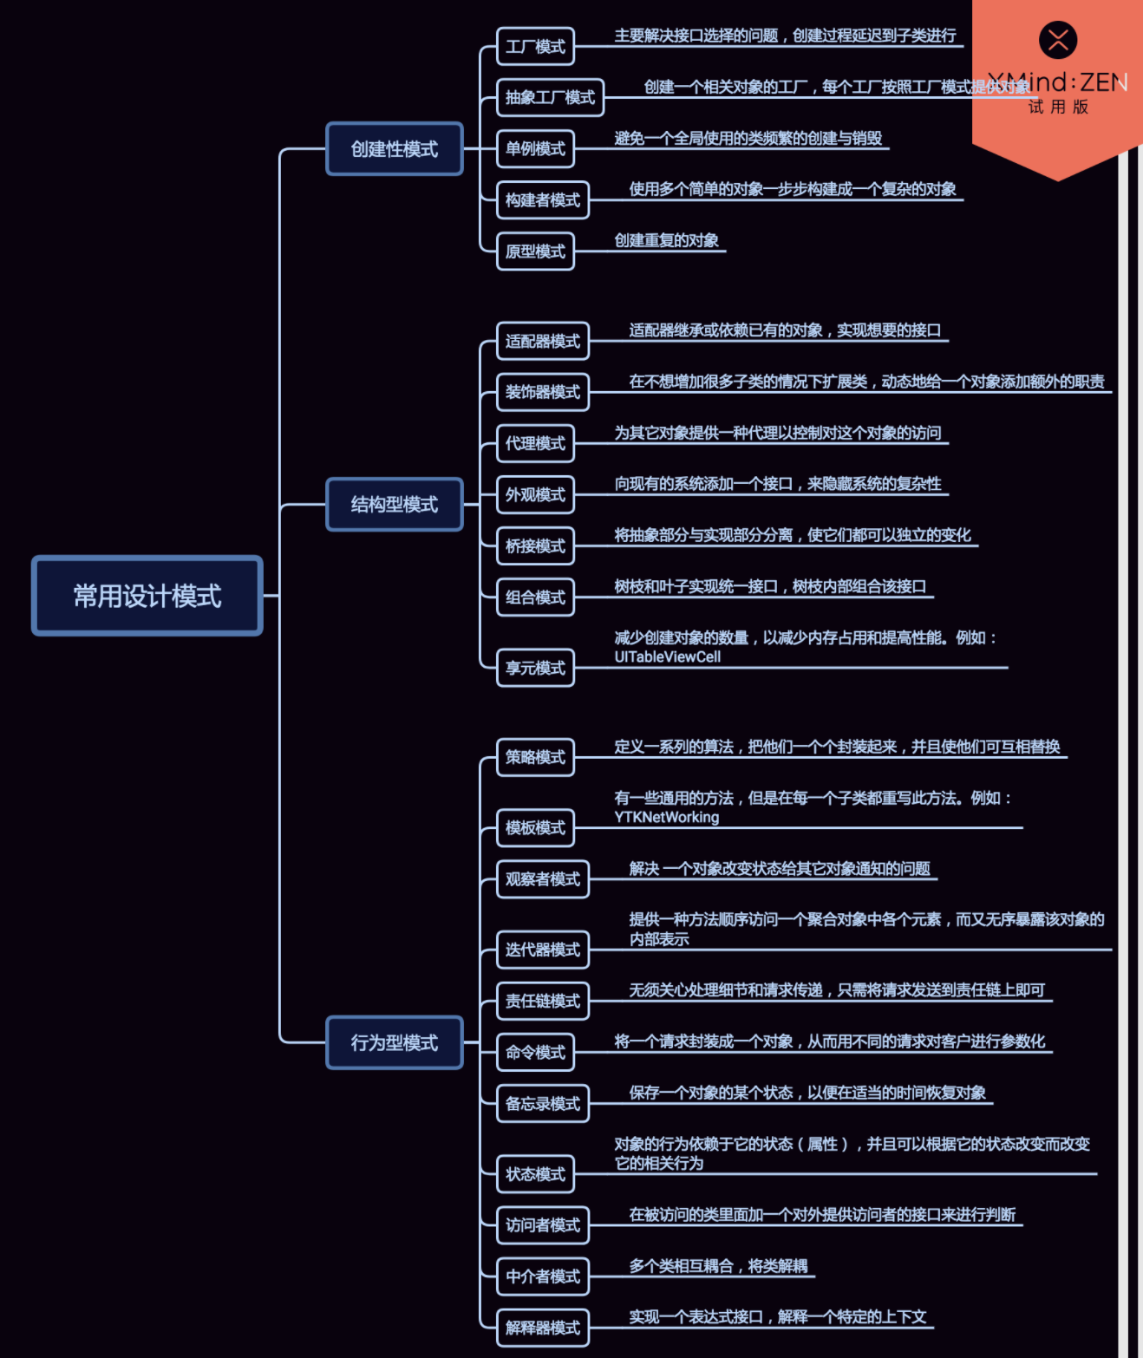
设 计 模 式 全 景
图

Slide 19

错误与异常处理
1.错误和异常如何区分？
错误指的是可能出现问题的地方出现了问题，比如打开一个文件时失败，这种情况在人们的意料之中 ；而异常指的是不应该出现问题的地方出现了问题。
2.错误和异常如何定义？
Golang中引入error接口类型作为错误处理的标准模式，如果函数要返回错误，则返回值类型列表中肯定包含error。
Golang中引入两个内置函数panic和recover来触发和终止异常处理流程，同时引入关键字defer来延迟执行defer后面的函数。

